Slide 1
MAESTRÍA EN PLANIFICACIÓN Y DIRECCIÓN ESTRATÉGICA
TRABAJO DE TITULACIÓN PREVIO A LA OBTENCIÓN DEL TÍTULO DE MAGÍSTER EN PLANIFICACIÓN Y DIRECCIÓN ESTRATÉGICA
TEMA “PLAN ESTRATÉGICO DE COMERCIALIZACIÓN DE CALZADO A TRAVÉS DE REDES SOCIALES EN LA CIUDAD DE SANTO DOMINGO”
AUTOR: TOAPANTA CHAMBOTASE, TANIA LILIANA
DIRECTOR: MSC. ANDRANGO VICUÑA, JUAN CARLOS
SANGOLQUÍ
2019

Slide 2
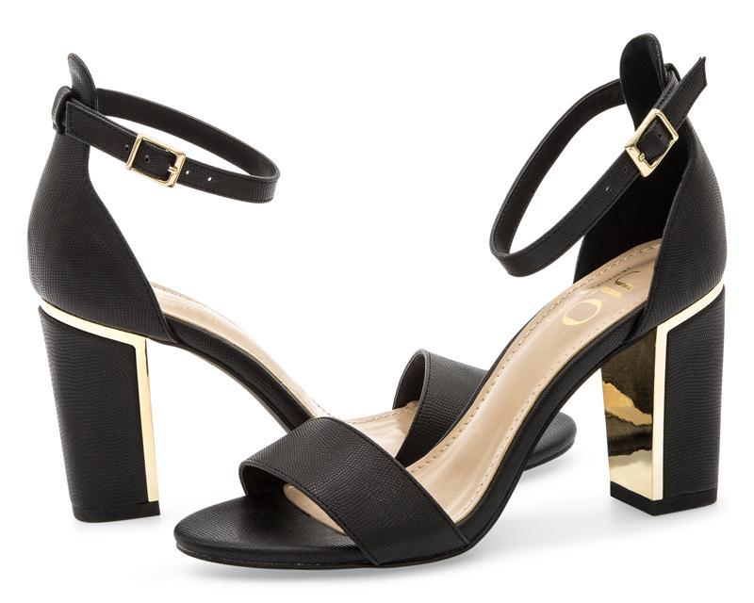
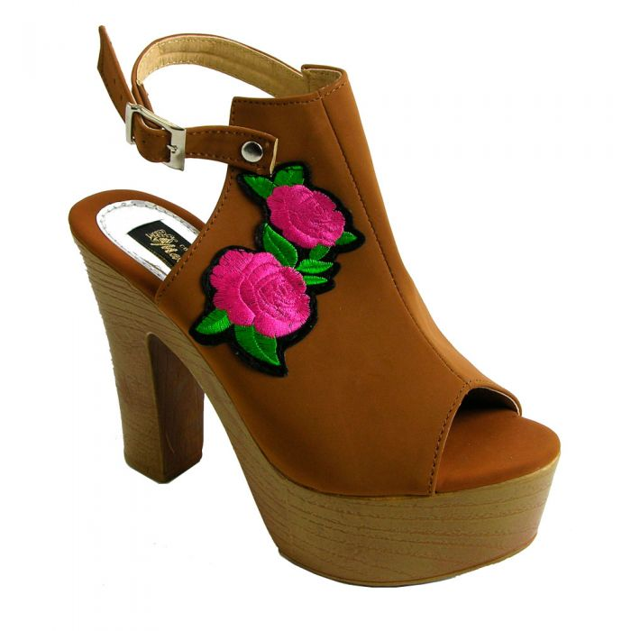
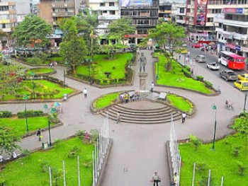
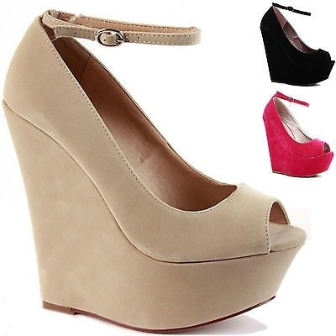
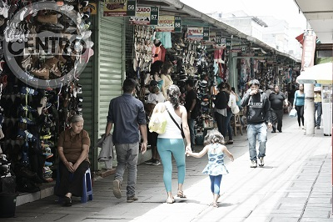
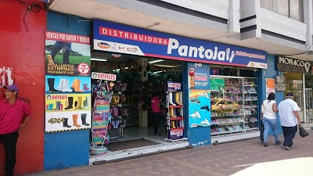

Slide 3
No. | Fortalezas
F1 | Diversidad de modelos de calzado.
F2 | Zona de alto comercio.
F3 | Conocimiento del funcionamiento del comercio a través de redes sociales.
F4 | Conocimiento del mercado lo cual genera facilidad en la comercialización de calzado.
F5 | Personal da una imagen de estar bien capacitado ante el cliente.
F6 | Conocimiento del entorno financiero.
F7 | Productos de calidad.
No. | Debilidades
D1 | No existe un Feedback continuo para levantar las necesidades de los clientes.
D2 | No cuentan con sistema contable que ayuden al buen manejo de la información.
D3 | No cuentan con parqueadero
D4 | Deficiente manejo de publicidad.
D5 D6 | Falta de modernización en los locales Limitada promoción en redes sociales
D7 | Pocos establecimientos con el servicio de Data Fast.
FODA

Slide 4
No. | Oportunidades
O1 | Impulso del comercio en Santo Domingo.
O2 | Trayectoria en el mercado de calzado.
O3 | Expandir la línea de productos para satisfacer las necesidades de los clientes
O4 | Aprovechar lo deficiente de la competencia.
O5 | Santo Domingo es una opción de compra para algunas ciudades.
No. | Amenazas
A1 | Asentamientos de negocios informales en el casco central.
A2 | Alta competencia.
A3 | Cambios en las necesidades y gustos de los compradores.
A4 | Crecimiento de la competencia informal.
A5 | Cultura tributaria deficiente.
FODA

Slide 5
MATRIZ DE EVALUACIÓN FACTORES INTERNOS
No. | Debilidades | Peso | Impacto | Peso ponderado
D1 | No existe un Feedback continuo para levantar las necesidades de los clientes. | 0,08 | 3 | 0,24
D2 | No cuentan con sistema contable que ayuden al buen manejo de la información. | 0,06 | 2 | 0,12
D3 | No cuentan con parqueadero. | 0,07 | 2 | 0,14
D4 | Deficiente manejo de publicidad. | 0,08 | 3 | 0,24
D5 | Falta de modernización en los locales. | 0,08 | 2 | 0,16
D6 | Limitada promoción en redes sociales | 0,08 | 3 | 0,24
D7 | Pocos establecimientos con el servicio de Data Fast | 0,04 | 3 | 0,12
 | Subtotal de Debilidades |  |  | 1,26
 | Total | 1 | - | 2,64
No. | Fortalezas | Peso | Impacto | Peso ponderado
F1 | Diversidad de modelos de calzado. | 0,08 | 3 | 0,24
F2 | Zona de alto comercio. | 0,07 | 3 | 0,21
F3 | Conocimiento del funcionamiento del comercio a través de redes sociales. | 0,08 | 3 | 0,24
F4 | Conocimiento del mercado lo cual genera facilidad en la comercialización de calzado. | 0,08 | 2 | 0,16
F5 | Personal da una imagen de estar bien capacitado ante el cliente. | 0,07 | 3 | 0,21
F6 | Conocimiento del entorno financiero | 0,07 | 2 | 0,14
F7 | Productos de calidad. | 0,06 | 3 | 0,18
 | Subtotal de Fortalezas |  |  | 1,38

Slide 6
MATRIZ DE EVALUACIÓN FACTORES EXTERNOS
No. | Oportunidades | Peso | Impacto | Peso ponderado
O1 | Impulso del comercio en Santo Domingo. | 0,3 | 3 | 0,9
O2 | Trayectoria en el mercado de calzado. | 0,07 | 3 | 0,21
O3 | Expandir la línea de productos para satisfacer las necesidades de los clientes. | 0,06 | 3 | 0,18
O4 | Aprovechar lo deficiente de la competencia | 0,1 | 3 | 0,3
O5 | Santo Domingo es una opción de compra para algunas ciudades | 0,09 | 4 | 0,36
 | Subtotal de Oportunidades |  |  | 1,95
No. | Amenazas | Peso | Peso | Impacto | Peso ponderado
A1 | Asentamientos de negocios informales en el casco central. | 0,07 | 0,07 | 3 | 0,21
A2 | Alta competencia. | 0,08 | 0,08 | 3 | 0,24
A3 | Cambios en las necesidades y gustos de los compradores. | 0,09 | 0,09 | 3 | 0,27
A4 | Crecimiento de la competencia informal. | 0,06 | 0,06 | 3 | 0,18
A5 | Cultura tributaria deficiente. | 0,08 | 0,08 | 3 | 0,24
 | Subtotal de Amenazas |  |  |  | 1,14
 | Total |  | 1 | - | 3,09

Slide 7
MATRIZ INTERNA Y EXTERNA
 |  | SÓLIDO (3,00 - 4,00) | PROMEDIO (2,00 - 2,99) | DÉBIL (1,00 - 1,99)
AMBIENTE EXTERNO | ALTO (3,00 - 4,00) | I Crezca y Desarrolle | II Crezca y Desarrolle | III Crezca y Desarrolle
 | MEDIO (2,00 - 2,99) | IV Crezca y Desarrolle | V Conserve y Mantenga | VI Coseche o Enajene
 | BAJO (1,00 - 1,99) | VII Conserve y Mantenga | VIII Coseche o Enajene | IX Coseche o Enajene
AMBIENTE INTERNO
Matriz de Evaluación Interna: X= 2,64
Matriz de Evaluación Externa: Y= 3,09

Slide 8

MUESTRA
En donde:
e = Error muestral q = Probabilidad de fracaso (p=q=50%)
N = Tamaño de la población p = Probabilidad de éxito (p, q=100-p)
n = Tamaño de la muestra Z = Nivel de confianza
$$n=\frac{Z^{2}∗N∗P∗Q}{e^{2}\left(N−1\right)+Z^{2}∗P∗Q}$$
$$n=\frac{{0.95}^{2}∗252752∗0.5∗0.5}{{\left(0.05\right)}^{2}\left(252752−1\right)+{0.95}^{2}∗0.5∗0.5}$$
$$n=384$$

Slide 9
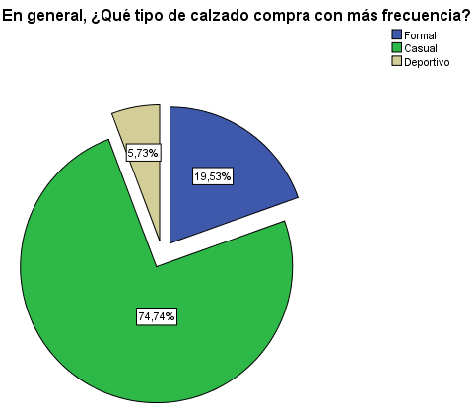
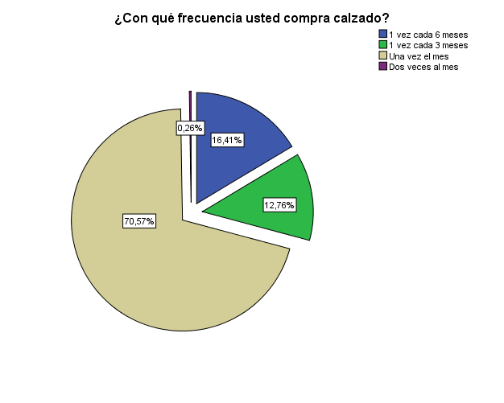
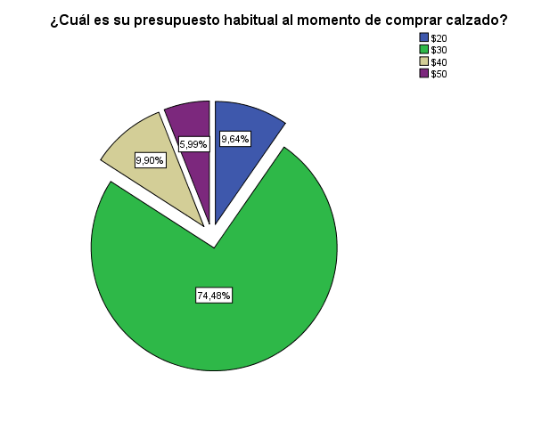
RESULTADOS ENCUESTA

Slide 10
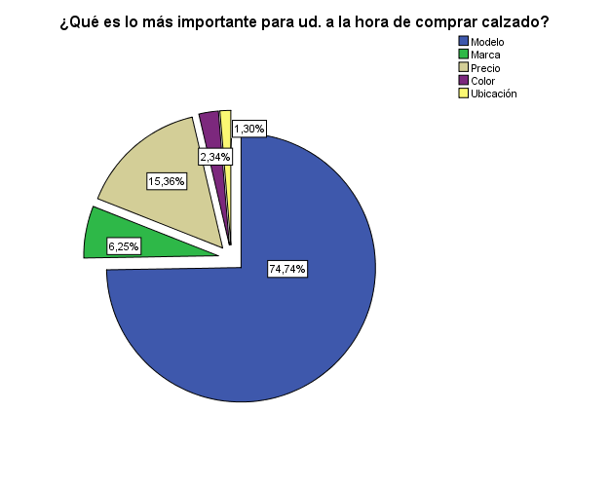
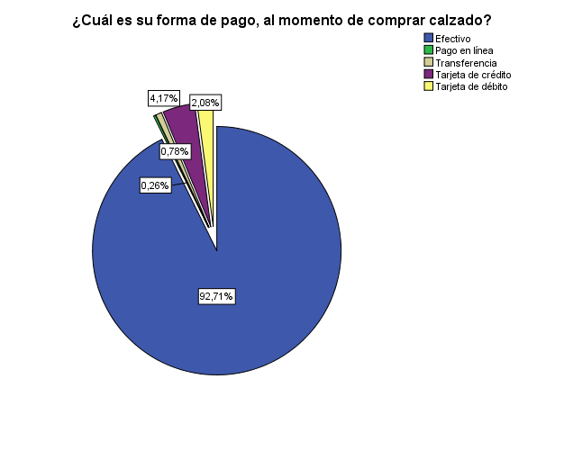
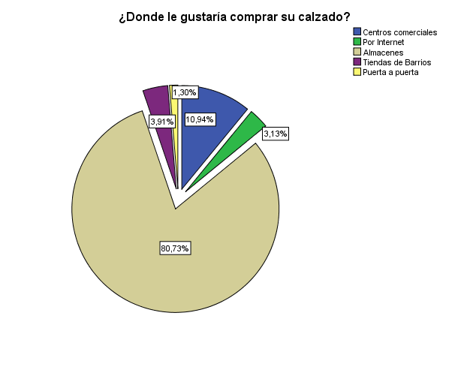

Slide 11
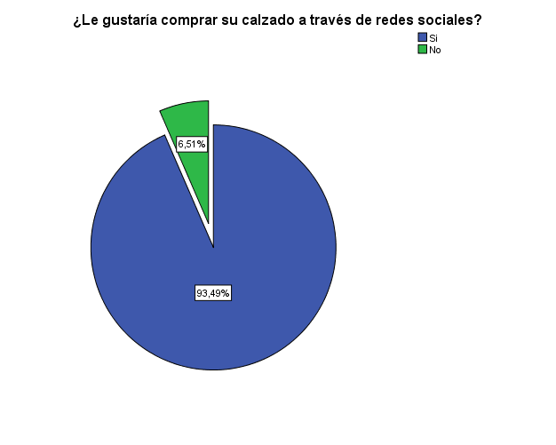
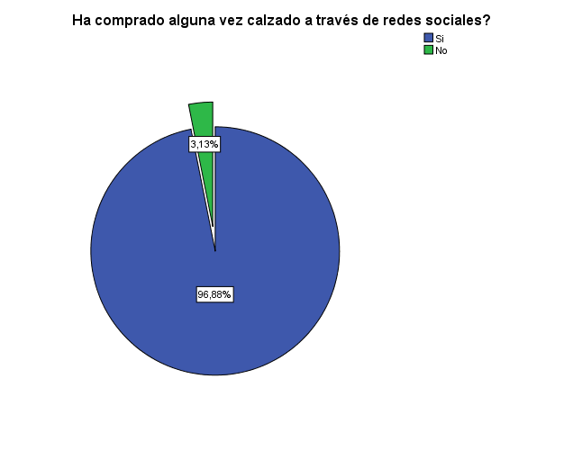
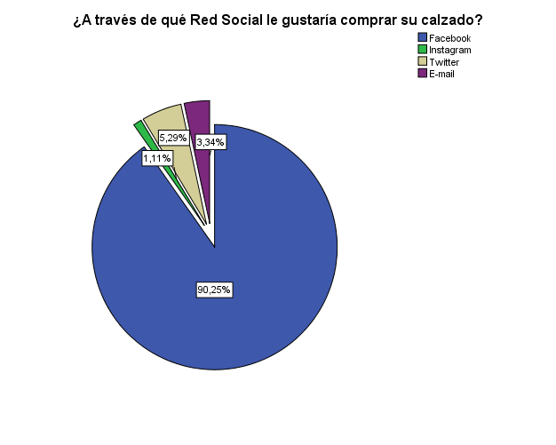

Slide 12
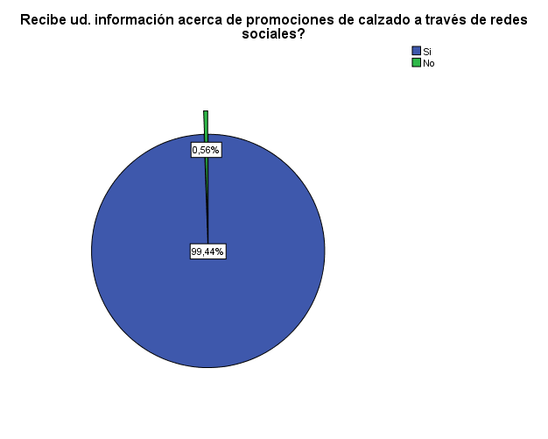
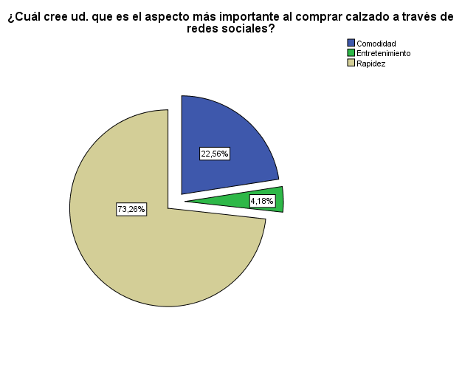
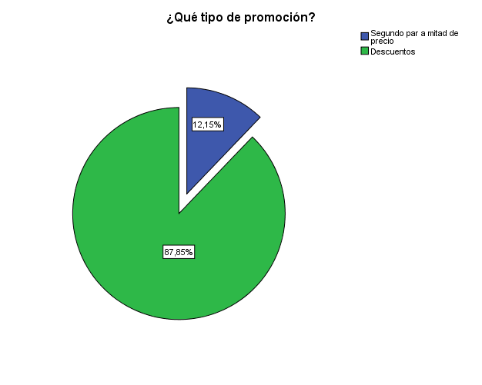
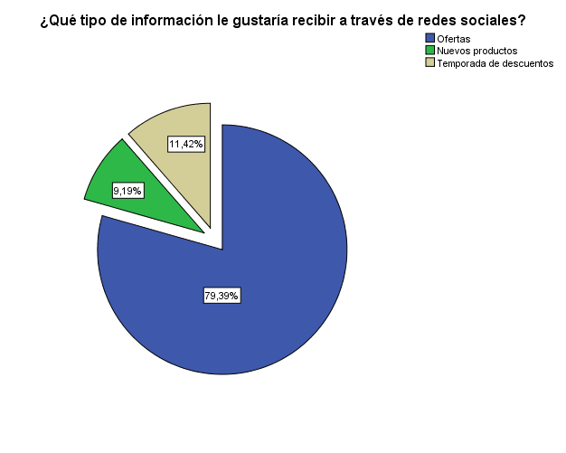

Slide 13
ESTRATEGIAS DE PRODUCTO
Ampliar la gama de calzado de dama, que sean multiusos, es decir, para varios compromisos, enfocándose en el calzado casual que es de elección privilegiada para ellas.
Mantener los modelos de calzado al día ya que ello permitirá fidelizar a la clientela y su frecuencia de compra será efectiva.

Slide 14
ESTRATEGIAS DE PRECIO
Ofrecer descuentos de precios por la compra de calzado a través de redes sociales.
Contar con un buen inventario de calzado casual en temporadas bajas por cuanto su precio al por mayor es más atractivo.

Slide 15
ESTRATEGIAS DE PLAZA
Disponer de la venta del calzado casual en almacenes, por cuanto los clientes prefieren realizarlo en estos lugares por seguridad.
Estar ubicados en una zona estratégica de la ciudad de Santo Domingo, favorece a los negocios por la cantidad de personas que visitan el lugar, lo cual ayuda al incremento de ventas.

Slide 16
ESTRATEGIAS DE PROMOCIÓN
Ofrecer temporadas de descuentos cada mes puesto que las mujeres por su vanidad compran calzado mensualmente, fijar que las mujeres en Santo Domingo gustan vestir calzado en temporadas de ofertas.
Incentivar en los negocios de calzado las promociones a través de redes sociales, lo que permitirá llegar a más clientes.
Promocionar las nuevas líneas de calzado ya que los clientes gustan de variedad, lo cual contribuye a descubrir nuevos clientes y la fidelización de los mismos.

Slide 17
ESTRATEGIAS DE DIFUSIÓN
Gestionar con rapidez y eficacia cualquier tipo de comentario enviados por los clientes a través de la red social: Facebook, favoreciendo una actitud de escucha y dando así respuestas a tiempo.
Promocionar mensualmente a través de la red social: Facebook las diferentes líneas de calzado de dama, a saber: modelos, tallas, precios, colores a través de las redes sociales con la finalidad de mantener a los clientes al día con todo lo concerniente al calzado.
Contar con un personal específico que maneje al diario la página de la red social: Facebook de manera eficiente y eficaz.

Slide 18
ESTRATEGIAS DE POSICIONAMIENTO
Dar seguimiento a cada actividad de publicidad realizada a través de la red social Facebook, midiendo el impacto ocasionado y evaluando los productos más vendidos con la finalidad de tener una base de datos que permita saber que productos seguir ofreciendo.
Planificar los alcances a los que se desea llegar mensualmente a través de la red social Facebook con la finalidad de posicionar los negocios de calzado.
Llegar a los 50000 alcances en la página de la red social: Facebook con la finalidad de darse a conocer a más clientes.
Planificar los likes a los que se desea llegar mensualmente a través de la red social Facebook con la finalidad de posicionar los negocios de calzado.
Alcanzar los 1200 likes en la página de la red social: Facebook con la finalidad de darse a conocer a más clientes.

Slide 19
Frecuencia de Compra de calzado | Precio | Ingreso mensual | Ingreso anual
271 | $30 | $8130 | $97560
INGRESOS
INVERSIÓN
Personal | Cantidad | Sueldo | Total
Asistente de redes | 1 | 540 | 540
Especialista de redes | 1 | 1200 | $1200
Total anual |  |  | $20880
Muebles de Oficina | Cantidad | Precio | Total
Escritorio de oficina | 2 | 240 | $480
Sillas de oficina | 2 | 120 | $240
Total anual |  |  | $720

Slide 20
INVERSIÓN
 | Cantidad | Precio | Total
Computadora | 2 | 600 | 1200
Servidor | 1 | 2500 | 2500
Router | 1 | 45 | 45
Internet banda ancha | 1 | 40 | 40
Dominio | 1 | 60 | 60
Oficina center | 1 | 1200 | 1200
UPC | 1 | 150 | 150
Total anual |  |  | $18835
Red Social /Facebook | Cantidad | Precio | Total
Like | 2 | 75 | 150
Alcance | 2 | 400 | 800
Total anual |  |  | $11400

Slide 21

ROI
Frecuencia de Compra de calzado | Precio | Ingreso mensual | Ingreso anual
271 | $30 | $8130 | $97560
$$ROI=\frac{Beneficio – Inversión}{Inversión}$$
$$ROI=\frac{97560 – 51835}{51835}$$
$$ROI= 88\%$$
Descripción | Valores
Personal | 20880
Muebles de oficina | 720
Informático | 18835
Red Social | 11400
Total | $51835

Slide 22
CONCLUSIONES
En la presente investigación se realiza un análisis bajo las matrices Internas y Externas en la cual se ubica en una región estratégica de crecer y desarrollar, lo cual refleja un nivel medio, que hay que mejorar mediante la aplicación de estrategias de producto, estrategias de precio, estrategias de plaza, estrategias de promoción, estrategias difusión y estrategias de posicionamiento.
Se evidenció que los negocios informales en la ciudad de Santo Domingo forman parte de la Federación de comerciantes lo cual son competencia para los negocios formales que forman parte de la Cámara de Comercio, sin embargo, gracias a la Federación y Cámara de Comercio permiten un mejor control y orden en todo lo concerniente al comercio.
Las mujeres al momento de comprar calzado gustan ver variedad de modelos por lo que es importante que en los negocios cuenten con esta diversidad puesto que permitirá fidelidad de sus clientes ya que siempre estará al día con todo lo que respecta a modelos de calzado.
La ubicación de los negocios de calzado en la ciudad de Santo Domingo están en un lugar estratégico el cual permitirá responder a las necesidades y expectativas del mercado de una manera eficaz y eficiente.
La red social con más acogida por las mujeres es el Facebook, razón por la cual se concluye que se debe hacer énfasis en ello para obtener una aceptación eficiente en el mercado.

Slide 23
RECOMENDACIONES
Se recomienda que la promoción de calzado se la realice a través de redes sociales por cuanto se obtendrá un 88% de retorno de la inversión lo cual es rentable para los negocios de hoy en día.
Implementar un Plan estratégico de comercialización de calzado a través de redes sociales que permita la consecución y cumplimiento de los objetivos que persiguen los negocios, mediante las sinergias en todo el personal, permitiendo detectar a tiempo las nuevas oportunidades de mercado, cumpliendo así lo que se desea alcanzar de manera eficiente, es decir, optimizando recursos y minimizando riesgos.
Se recomienda que al realizar los negocios a través de las redes sociales se enfoquen en las ofertas ya que a los clientes les llama la atención por lo cual es un motivo para lograr la fidelización de los clientes.

